Slide 1

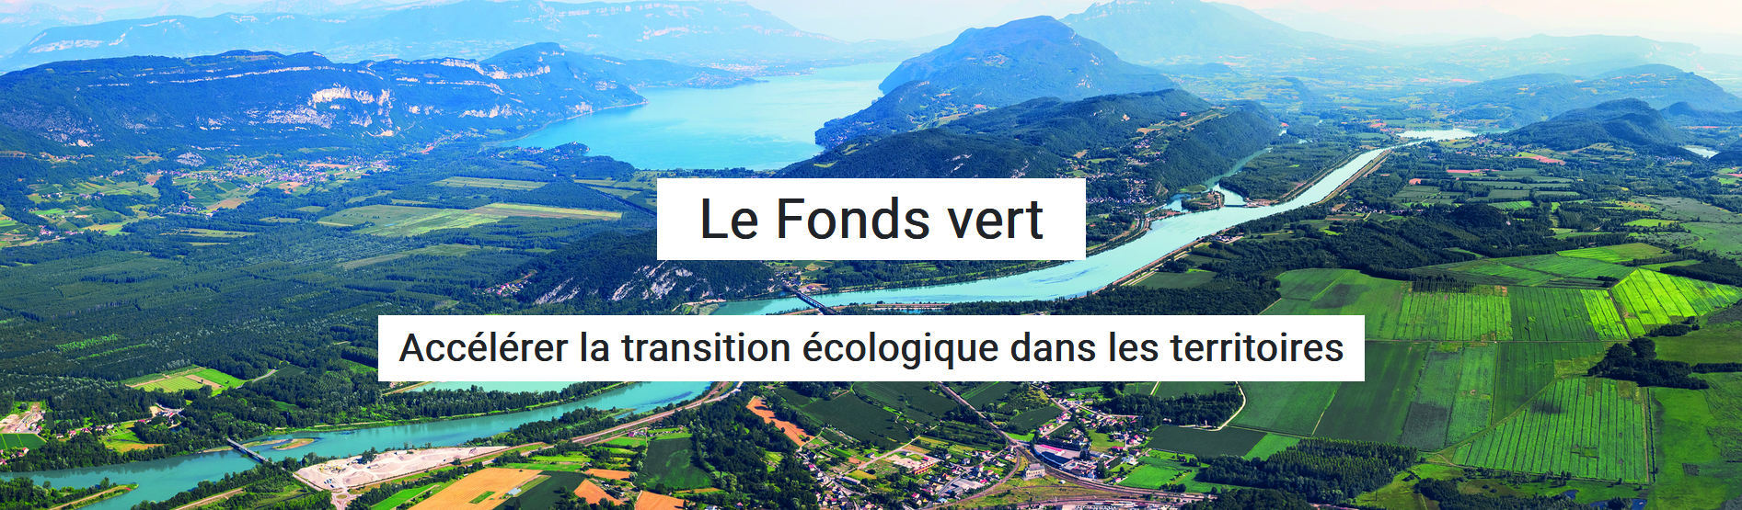
Support à l’attention des porteurs de projet
Présentation à jour du 27 janvier 2023

Slide 2


Un fonds pour accélérer la transition écologique dans les territoires
2 milliards d’euros de crédits déconcentrés aux préfets pour soutenir les projets des collectivités et de leurs partenaires publics ou privés
3 axes déclinés en 13 mesures
  performance environnementale
  adaptation du territoire au changement climatique
  amélioration du cadre de vie
1 mesure transverse pour un accompagnement adapté avec un soutien en ingénierie (animation, planification)
Une simplicité d’accès aux financements du Fonds vert : aides disponibles sur Aides-Territoires avec les liens pour accéder aux formulaires Démarches simplifiées pour saisir sa demande d’aide et suivre l’instruction de son dossier
Un objectif : démarrer un maximum de projets dès 2023 avec l’ambition que chaque projet se traduira en termes d’impact environnemental
Présentation du fonds vert 27-01-2023
2

Slide 3
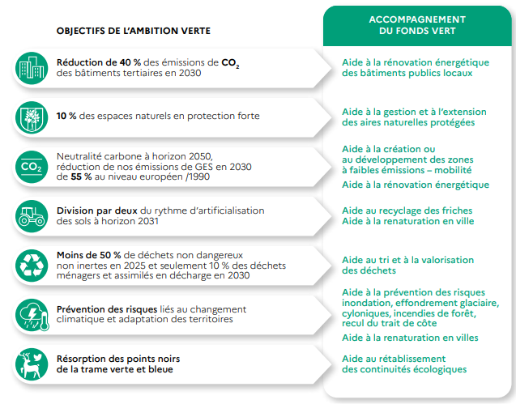
Des actions pour un impact écologique réel
Présentation du fonds vert 27-01-2023
3

Slide 4

Une ambition écologique pour chaque projet aidé
Renforcer la performance environnementale
Renforcement du tri à la source et valorisation des biodéchets | Réduire les ordures ménagères résiduelles, par la généralisation du tri à la source et la valorisation des biodéchets
Rénovation des parcs de luminaires d’éclairage public | Transformer au moins 10% du système d’éclairage public du parc, sans en attendre l’obsolescence
Rénovation énergétique des bâtiments publics locaux | Réduire durablement les consommations énergétiques des bâtiments publics (objectif de réduction de 40% de la consommation d’énergie finale en moyenne)
Présentation du fonds vert 27-01-2023
4

Slide 5

Une ambition écologique pour chaque projet aidé
Adapter les territoires au changement climatique
Renforcement de la protection des bâtiments contre les vents cycloniques | Réduire la vulnérabilité de leurs bâtiments en cas d’événement météorologique extrême. Renforcer ou construire au moins un bâtiment résistant aux vents cycloniques pour chaque collectivité
Prévention des risques d’incendies de forêt et de végétation | Améliorer la protection des territoires situés à l’interface entre massifs boisés ou végétalisés et zones bâties, où naissent 80 % des feux
Prévention des inondations | Améliorer la résilience des territoires face au changement climatique, préserver les vies humaines et à réduire les dommages économiques des inondations (2 volets : PAPI et GEMAPI)
Adaptation aux risques émergents en montagne | Permettre une bonne préparation des territoires face aux risques en montagne et contribuer à diminuer la vulnérabilité des personnes et des biens ; permettre que tous les sites de montagne identifiés à risques soient suivis, étudiés ou traités
Accompagnement pour l’adaptation des territoires littoraux au recul du trait de côte | Soutenir les collectivités dans la mise en œuvre d’opérations d’anticipation et d’adaptation aux effets du changement climatique et au recul du trait de côte.
Renaturation des villes et des villages | Réduire les vulnérabilités en ciblant sur des solutions fondées sur la nature (végétalisation, régulation hydraulique ou encore aménagement de parcs et jardins)
Présentation du fonds vert 27-01-2023
5

Slide 6

Une ambition écologique pour chaque projet aidé
Améliorer la qualité du cadre de vie
Développement du co-voiturage | Développer la pratique du covoiturage avec la mise en place par les collectivités d’infrastructures facilitant l’usage (aires, lignes, voies réservées) et des actions d’animation et d’incitation financière
Accompagnement du déploiement des ZFE-m | Améliorer la qualité de l’air en réduisant les émissions de polluants (NO₂ et particules fines), et de réduire l’exposition de la population.
Recyclage foncier | Eviter la consommation des espaces agricoles, naturels et forestiers
Accompagnement de la stratégie nationale biodiversité 2030 | Permettre de réduire les pressions sur la biodiversité et de la restaurer sur l'ensemble du territoire
Présentation du fonds vert 27-01-2023
6

Slide 7
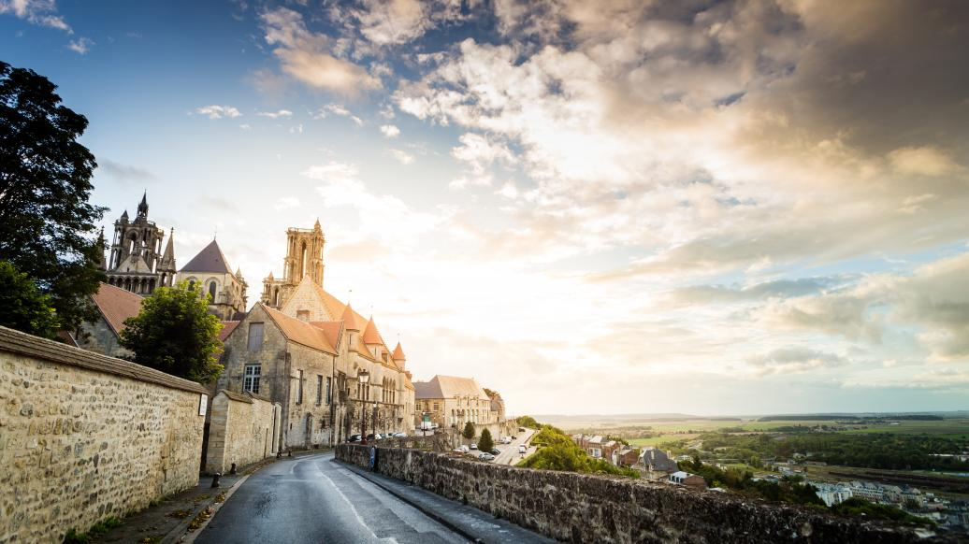
Un Fonds vert pour, par et avec les territoires
Toutes les collectivités territoriales et leurs groupements sont éligibles au Fonds vert (y compris les conseils départementaux et régionaux). En fonction des mesures, les partenaires des collectivités (établissements publics fonciers, bailleurs sociaux, associations…) peuvent également être bénéficiaires des aides du Fonds vert
Le droit commun des subventions d’investissement aux collectivités s’applique au Fonds vert
Les moyens du Fonds vert viennent en plus et en complémentarité
des autres dotations de l’Etat (notamment ceux dédiés aux subventions
d’équipements des collectivités DSIL ou DETR)
Le Fonds vert permet d’accélérer la mise en œuvre des projets des CRTE,
ces derniers pourront s’enrichir des projets du Fonds vert
Le Fonds vert soutient des projets à différents stades de maturité
en finançant des diagnostics, des appuis en ingénierie ou des travaux.
Une mesure spécifique du Fonds vert est réservée à l’accompagnement
en matière d’ingénierie des collectivités qui en ont le plus besoin
(émergence de projets, animation, planification).
La Banque des territoires met à disposition une offre de financement qui permettra d’amplifier l’impact du Fonds vert, sous forme de financements d’ingénierie territoriale (pour accompagner le montage et la structuration des projets) ou d’offres de prêts sur fonds d’épargne (pour renforcer l’effet levier du Fonds vert en faveur d’investissements à impact).
Présentation du fonds vert 27-01-2023
7

Slide 8




Une gestion déconcentrée et un accès facilité
Pour une plus grande simplicité, les préfets et leurs équipes sont les uniques interlocuteurs des collectivités porteurs de projet. Cette gestion déconcentrée permet de répondre à la diversité des réalités territoriales et pour financer des projets ciblés, répondant aux besoins locaux, y compris dans les territoires ruraux.
Toutes les mesures sont instruites localement par les services déconcentrés de l’Etat et par des opérateurs de l’Etat pour certaines mesures (ADEME, agences de l’eau).
Pas d’appel à projets mais des guichets ouverts au fil de l’eau pour faciliter l’accès de toutes les collectivités aux différentes mesures du Fonds vert.
Toutes les aides au titre du Fonds vert sont accessibles sur la plateforme Aides-territoires, service public en ligne de référence qui permet aux collectivités de trouver des aides financières et en ingénierie pour donner vie à leurs projets
(celles de l’Etat, des collectivités, de la
Banque des territoires…).
Aides-territoires est l’outil unique pour rechercher les aides du Fonds vert et effectuer la demande d’aide en ligne grâce au lien vers le formulaire Démarches simplifiées qui figure dans chaque fiche d’aide.
La plateforme Démarches Simplifiées permet de suivre l’avancement de l’instruction des dossiers déposés.
Présentation du fonds vert 27-01-2023
8

Slide 9
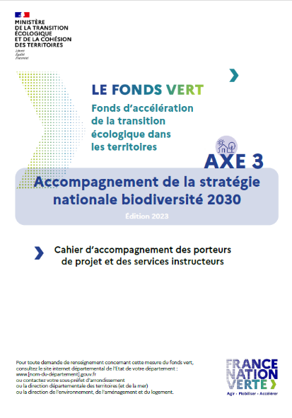
Des outils pour accompagner le déploiement
Guide à l’attention des décideurs locaux
Cahiers d’accompagnement des porteurs de projet et des services instructeurs, propres à chacune des mesures
Une foire aux questions à l’attention des porteurs de projet sur Aides-territoires
Un réseau de correspondants locaux « Fonds vert » en cours de constitution dans les services déconcentrés et les opérateurs pour appuyer les collectivités dans leurs projets au service de la transition écologique et répondre à leurs interrogations
Un site web pour les porteurs de projet et le grand public www.ecologie.gouv.fr/fonds-vert
Présentation du fonds vert 27-01-2023

Slide 10

Des outils pour accompagner le déploiement
https://www.aides-territoires.beta.gouv.fr
Questions / réponses classées par thématique
Programmation des webinaires et autres événements de présentation des mesures du fonds vert
Accès au :
- Guide des décideurs locaux
- Fiches d’aide et formulaires de demande en ligne
Présentation du fonds vert 27-01-2023

Slide 11
Présentation détaillée des mesures
Présentation du fonds vert 27-01-2023

Slide 12
AXE 1 RENFORCER LA PERFORMANCE
ENVIRONNEMENTALE
La rénovation énergétique des bâtiments
publics locaux, le soutien au tri à la source et à la valorisation des bio-déchets et la rénovation des parcs de luminaires d’éclairage public
Ces trois mesures de performance environnementale visent à réduire à la fois nos consommations d’énergie, nos émissions de gaz à effet de serre et notre dépendance aux énergies fossiles.
Elles permettent à nos territoires, soutenus par le Fonds vert, de diminuer leurs dépenses en augmentant leur résilience et de devenir les acteurs exemplaires de la transition écologique.
Présentation du fonds vert 27-01-2023

Slide 13


La rénovation énergétique des bâtiments publics
L’ambition écologique : dans le prolongement du plan de relance (DSIL Rénovation thermique), le Fonds vert vient soutenir l’effort local en faveur de la rénovation énergétique des bâtiments publics des collectivités territoriales afin d’atteindre un objectif de réduction de la consommation d’énergie finale des bâtiments publics de 40% en moyenne et une réduction significative des émissions de gaz à effet de serre (GES)
81 %
des consommations
énergétiques des communes de l’Hexagone proviennent des bâtiments
communaux
Les projets concernés : ensemble des travaux réalisés sur des bâtiments existants et visant à diminuer significativement leur consommation énergétique (bâtiments neufs non concernés). Les actions financées par le Fonds vert peuvent porter sur :
des actions dites « à gain rapide » présentant un fort retour sur investissement (pilotage des systèmes de chauffage, modernisation des systèmes d’éclairage...)
des travaux d’isolation du bâti ou de remplacement d’équipement
des opérations immobilières de réhabilitation lourde
en outre-mer : des travaux de protection du bâti contre les rayonnements solaires, pour augmenter la ventilation naturelle ou pour remplacer des équipements de climatisation, production d’eau chaude… par des équipements très performants
 Critères d’éligibilité :
en métropole : réaliser au moins 30% d’économie d’énergie
en outre-mer : projet incluant au moins 2 gestes (un sur l’enveloppe du bâti et un sur les équipements)
 Bâtiments concernés : équipements sportifs, bâtiments scolaires, logements…
Les porteurs de projet éligibles :
- commune, département, région
- EPCI à fiscalité propre
- pôle d’équilibre territoriaux et ruraux
- syndicat d’énergie exerçant le portage du projet pour une collectivité
Les critères de hiérarchisation possibles :
- ambition en termes d’économies d’énergie
- réductions d’émission de GES les plus élevés (métropole) ou mobilisant le plus de gestes (outre-mer)
- projets s’inscrivant dans des programmes (ACV, PVD, ORT, OPAH, NPNRU, SDIE…)
Accédez au cahier d’accompagnement dédié
Présentation du fonds vert 27-01-2023

Slide 14
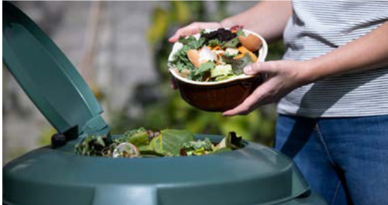

Soutien au tri à la source et à la valorisation
des biodéchets
L’ambition écologique : les actions éligibles au fonds vert doivent contribuer à la réduction des ordures ménagères résiduelles, par la généralisation du tri à la source et la valorisation des biodéchets.
157
collectivités avaient
mis en place ou étaient
en train d’organiser
une collecte séparée
des biodéchets en 2019
Les projets concernés : dans le cadre d’une stratégie territoriale intégrée, les actions financées par le Fonds vert peuvent porter sur :
la gestion de proximité et la collecte séparée des biodéchets :
  études et les investissements pour l’achat et la mise en œuvre d’équipements nécessaires à la collecte et à la gestion de proximité des biodéchets des ménages
  aides au changement de comportement (accompagnement, formation, sensibilisation) associées à des investissements de gestion de proximité
la valorisation des biodéchets : études et investissements nécessaires à la mise en œuvre des équipements de déconditionnement, d’hygiénisation, de désemballage, installations de méthanisation pour traiter des biodéchets des ménages, plateformes de compostage, ainsi que la modification d’installations existantes afin qu’elles puissent traiter des déchets alimentaires
 Les projets doivent porter majoritairement sur les déchets des ménages par rapport aux déchets d’activités économiques
 Non éligibles : les investissements individuels (composteurs domestiques,
broyeurs individuels) sauf en Corse et en outre-mer ; la promotion de la gestion
des biodéchets par l’alimentation animale et les investissements liés
Les porteurs de projet éligibles :
- collectivités territoriales et groupements de collectivités
- établissements publics locaux (dont SEM, SPL…)
- concessionnaires, délégataires, mandataires après accord CT ou EP
- porteurs privés prestataires de collectivités (installation de valorisation)
Les critères de hiérarchisation possibles :
- projets de tri couvrant l’ensemble des biodéchets ménagers et du territoire concerné
- projets s’inscrivant dans un cadre plus global d’actions
Accédez au cahier d’accompagnement dédié
Présentation du fonds vert 27-01-2023

Slide 15
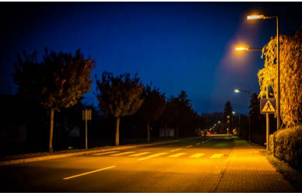

Rénovation des parcs de luminaires
d’éclairage public
L’ambition écologique : l’utilisation du Fonds vert doit permettre, pour chaque projet, de transformer au moins 10% du système d’éclairage public du parc, sans en attendre l’obsolescence. Ceci permettra d’une part des économies importantes d’énergie et d’autre part une réduction des nuisances environnementales (par la mise en place des trames noires) ainsi que sur la santé humaine
41%
des consommations
d’électricité des
collectivités territoriales
sont imputables à
l’éclairage public
Les projets concernés : les actions financées par le Fonds vert peuvent porter sur :
des subventions d’études de diagnostic territorial destiné à élaborer des stratégies d’extinction en cœur de nuit et/ou de création de trame noire
des subventions d’ingénierie / d’études préalables au dimensionnement du parc
des subventions d’investissement permettant le renouvellement de parcs anciens
 Critères d’éligibilité : contribuer à la protection de la biodiversité, la réduction de la pollution lumineuse (trame noire) et à la sobriété énergétique
rénovation accélérée du parc ancien (> 25 ans) ou obsolescence accélérée (outre-mer)
diminution du nombre de points lumineux, baisse importante de la puissance installée
mise en place de l’extinction en cœur de nuit ou d’appareils pour un éclairage ciblé
recours aux technologies utilisant des énergies renouvelables
plus grande protection de la biodiversité avec température de couleur limitée
 Non éligibles : opérations de simple mise en conformité à une obligation réglementaire, mise en lumière de bâtiments ou de sites naturels aujourd’hui
non éclairés…
Les porteurs de projet éligibles :
- commune, département, région
- syndicat d’énergie exerçant le portage du projet pour une collectivité
Les critères de hiérarchisation possibles :
- communes de moins de 10 000 hab et leurs EPCI (20 000 en outre-mer) en priorité
- remplacement des parcs de luminaires les plus anciens ou les plus énergivores
Accédez au cahier d’accompagnement dédié
Présentation du fonds vert 27-01-2023

Slide 16
AXE 2 ADAPTER LES TERRITOIRES AU CHANGEMENT CLIMATIQUE
L’été 2022 en a fait la démonstration : face au changement climatique, le coût de l’adaptation est largement inférieur à celui de l’inaction
Pour protéger nos territoires, leurs habitants et leurs équipements, nous devons renforcer nos moyens de prévention des inondations, des risques émergents en montagne, des dégâts causés par les événements cycloniques en outre-mer, d’incendies de forêts et de végétation, accompagner l’aménagement du territoire face au recul du trait de côte et renforcer la renaturation des villes et des villages pour conserver leur habitabilité
Présentation du fonds vert 27-01-2023

Slide 17
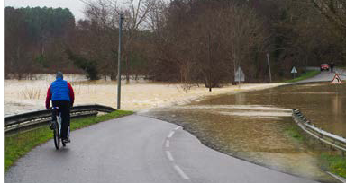

Prévention des inondations
Volet 1 : renforcement des aides apportées par les programmes d’actions de prévention des inondations (PAPI)
L’ambition écologique : le Fonds vert permettra aux collectivités d’intégrer dans leurs PAPI des mesures de prévention préalablement écartées faute de moyens et des nouvelles actions, afin d’améliorer la résilience des territoires face au changement climatique, à préserver les vies humaines et à réduire les dommages économiques des inondations.
550 M€
de dommages
par an en ce qui
concerne les bâtiments
assurés
Les projets concernés : le soutien financier du Fonds vert peut porter sur :
des actions déjà inscrites dans un PAPI relatives à l’un ou l’autre des items suivants :
  à l’animation des PAPI
  aux travaux de réduction de la vulnérabilité des bâtiments publics
  aux études et travaux visant à coupler la gestion des milieux aquatiques et la prévention des inondations
  aux travaux structurels (axes 6 et 7 des PAPI) concernant la gestion des écoulements et des ouvrages de protection hydrauliques
des actions non retenues préalablement dans un PAPI labellisé avant le 31/12/2022 faute de financement suffisant (sous conditions)
 Critères d’éligibilité : respecter le cahier des charges de l’appel à projets PAPI et les critères d’éligibilité au fonds de prévention des risques naturels majeurs (fonds Barnier).
Les volets inondations des STEPRIM sont également éligibles.
 Non éligibles : travaux d’entretien des cours d’eau ou de protection des infrastructures (transports, réseaux, etc.)
Les porteurs de projet éligibles :
collectivités territoriales ou leurs groupements assurant la maîtrise d’ouvrage des études et actions de prévention ou protection
Les critères de hiérarchisation possibles :
- projets suffisamment matures pour être engagées en 2023
- projets qui ont un résultat d’analyse socio-économique positif
Accédez au cahier d’accompagnement dédié
Présentation du fonds vert 27-01-2023

Slide 18
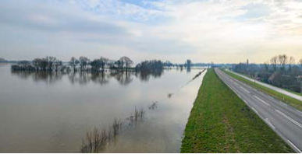
Prévention des inondations
Volet 2 : appui financier aux collectivités gestionnaires de digues dans le cadre de la compétence GEMAPI
L’ambition écologique : le Fonds vert doit permettre d’aider les territoire bénéficiant historiquement de digues et qui ont levé la taxe GEMAPI à assumer les coûts de ces protections, pour que les personnes résidant dans les zones exposées au risque d’inondation ou de submersion marine pour les territoires côtiers bénéficient d’une protection pérenne avec un niveau de performance adéquat
8 000 km
de digues en France
métropolitaine protègent
plusieurs millions de
personnes contre les
crues soudaines et les
submersions marines
Les projets concernés :
Travaux de réhabilitation à l’occasion de la régularisation initiale des digues en tant que « systèmes d’endiguement », destinés à conforter le niveau de protection
Augmentation du niveau de protection
Grosse réparation à faire à l’occasion d’un événement fortuit ayant endommagé une digue du système d’endiguement ;
Soutien aux dépenses de fonctionnement courant du système d’endiguement (surveillance et entretien courant) et soutien à la création de zones d’expansion de crues susceptibles de réduire la pression sur les ouvrages hydrauliques concernés
Coordination à l’échelle d’un bassin pertinent, de l’action des collectivités ayant la compétence GEMAPI
Coûts liés au rachat d’habitations et, lorsqu’ils comportent un enjeu direct de préservation des personnes, de locaux à vocation économique, dont agricole,
exposés à des risques trop élevés à la suite de la non intégration d’une digue
existante dans un système d’endiguement.
Les porteurs de projet éligibles :
- EPCI à fiscalité propre exerçant directement la mission « défense contre les inondations et contre la mer »
- syndicats mixtes agissant par transfert/délégation de compétence d’EPCI à fiscalité propre
Les critères de hiérarchisation possibles :
- projets suffisamment matures pour être engagées en 2023
- projets qui ont le plus fort impact en termes de sécurité des personnes et en second lieu de biens
Accédez au cahier d’accompagnement dédié
Présentation du fonds vert 27-01-2023

Slide 19
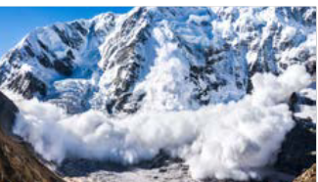

Appui aux collectivités de montagne soumises
à des risques émergents
L’ambition écologique : Le Fonds vert doit permettre que tous les sites de montagne identifiés à risques soient suivis, étudiés ou traités, contribuant à une bonne préparation des territoires face aux risques en montagne et contribuer à diminuer la vulnérabilité des personnes et des biens.
-65%
de perte entre 1924 et 2021,
le glacier pyrénéen
d’Ossoue s’est raccourci
de 630 m
Les projets concernés : le Fonds vert peut financer les actions suivantes :
les opérations consistant à améliorer la connaissance
les opérations destinées à suivre l’évolution d’un aléa naturel sur un site de montagne ou de haute montagne pouvant menacer un territoire urbanisé
la mise en place de mesures de prévention et/ou de protection, en priorité des territoires urbanisés (par exemple des vidanges de lac glaciaires instables)
 Critères d’éligibilité :
importance des enjeux susceptibles d’être impactés en cas de survenance de l’évènement redouté
adéquation de l’opération d’acquisition de connaissances pour prévenir efficacement le risque ou pour mettre en sécurité les populations
pertinence des actions de prévention et de protection prévues
Une commune non couverte par un plan de prévention des risques naturels est
éligible à la mesure
Les porteurs de projet éligibles :
collectivités territoriales de montagne (ou leur groupement) compétentes en matière de prévention des risques naturels
Les critères de hiérarchisation possibles :
- projets relatifs à la prévention des risques d’origines glaciaire et périglaciaire - projets destinés à prévenir les aléas pouvant menacer des zones habitées
- projets portés par des collectivités à faibles ressources
Accédez au cahier d’accompagnement dédié
Présentation du fonds vert 27-01-2023

Slide 20
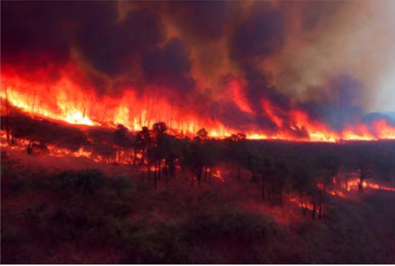

Prévention des risques d’incendies de forêt et de végétation
L’ambition écologique : il s’agit d’améliorer la protection des territoires situés à l’interface entre massifs boisés ou végétalisés et zones bâties, où naissent 80 % des feux. Les projets financés permettront une meilleure préparation des territoires et une meilleure protection des personnes et des biens contre les incendies de forêt et de végétation.
72 000
hectares ont brûlé
en France entre janvier et
novembre 2022
Les projets concernés : le Fonds vert peut financer les actions suivantes :
protection et défense des zones déjà urbanisées contre les incendies
réduction de la vulnérabilité de constructions et d’équipements nécessaires à la gestion de crise
aménagement de la forêt aux abords des zones urbanisées
mise en œuvre des obligations légales de débroussaillement
détection précoce des départs de feux, surveillance
connaissance, information préventive et développement de la culture du risque
 Critères d’éligibilité : les projets devront être suffisamment matures (notamment la maîtrise du foncier, lorsque cela est pertinent)
Les porteurs de projet éligibles :
- collectivités territoriales
- EPCI
- associations syndicales autorisées comportant au moins une commune
- SDIS
Les critères de hiérarchisation possibles :
Une grille de hiérarchisation des projets par type d’action figure en annexe du cahier d’accompagnement
Accédez au cahier d’accompagnement dédié
Présentation du fonds vert 27-01-2023

Slide 21
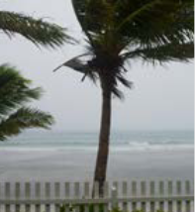

Renforcer la protection des bâtiments contre les vents cycloniques
L’ambition écologique : le Fonds vert permet d’accompagner les collectivités pour réduire la vulnérabilité de leurs bâtiments en cas d’événement météorologique extrême, pour préserver des vies humaines, assurer une utilisation raisonnée des ressources nécessaires à la construction des bâtiments et de limiter les dégâts et pollutions induits par un cyclone. Le financement de l’action par le fonds vert doit permettre de renforcer ou construire au moins un bâtiment résistant aux vents cycloniques au bénéfice de la collectivité concernée et de ses habitants.
2 Md€
de dégâts évalués en 2017,
sur les îles de
Saint-Martin et Saint-
Barthélemy, aux Antilles, par l’ouragan Irma
Les projets concernés : le Fonds vert peut financer les projets de :
réhabilitation lourde ou reconstruction complète d’un bâtiment existant
une modification ciblée portant uniquement sur le renforcement des éléments les plus fragiles du bâtiment (toiture et ouvrants)
une construction neuve ex nihilo
 Critères d’éligibilité : en l’absence de règlementation paracyclonique existante à ce jour, les dispositions prises pour assurer la protection paracyclonique des bâtiments devront être conformes aux préconisations formulées dans les guides de bonnes pratiques pour la réhabilitation et la construction de l’habitat dans les zones de risque cyclonique et/ou à l’Eurocode 1-4.
Les critères de hiérarchisation possibles :
- bâtiments destinés à assurer la continuité des territoires en cas de crise
- bâtiments d’hébergement d’urgence pouvant accueillir lors d’un événement cyclonique les populations devant quitter ou ne pouvant rejoindre leur logement
- adéquation du programme de travaux envisagés au guide des bonnes pratiques pour la réhabilitation et la construction de bâtiments dans une zone soumise au risque cyclonique
Les porteurs de projet éligibles :
- territoires concernés : Mayotte, La Réunion, Guadeloupe, Martinique, Saint-Martin et Saint-Barthélemy
- porteurs de projet : commune, DROM, COM
Accédez au cahier d’accompagnement dédié
Présentation du fonds vert 27-01-2023

Slide 22
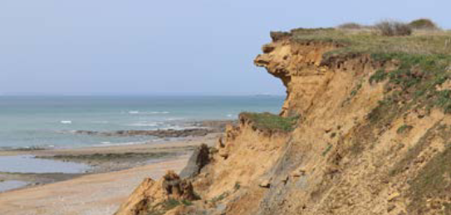

Accompagnement pour l’adaptation des territoires littoraux au recul du trait de côte
L’ambition écologique : les projets financés par le fonds vert doivent permettre de soutenir les collectivités dans la mise en œuvre d’opérations d’anticipation et d’adaptation aux effets du changement climatique et au recul du trait de côte.
30 km²
C’est la surface totale perdue au niveau des secteurs en recul de métropole et des
DROM entre 1960 et 2010
Les projets concernés : le Fonds vert peut financer les actions suivantes :
cartes locales de projection du recul du trait de côte aux horizons 30 ans et 30-100 ans que les collectivités doivent réaliser et intégrer dans leur document d’urbanisme
actions de recomposition des territoires, contractualisées avec l’Etat dans le cadre de projets partenariaux d’aménagement (PPA) engagés sur les territoires littoraux exposés : accompagnement de tout projet de recomposition, pris au stade pré-opérationnel (études) ou réalisation
expérimentations d’adaptation voire de relocalisation d’équipements d’hôtellerie de plein air (campings) : études et travaux visant à démolir, déplacer et renaturer des infrastructures d’hôtellerie de plein air menacées par l’érosion du littoral, capitalisation d’opérateurs, acquisition et travaux de toute nature dans l’objectif
de confier les infrastructures à un preneur dans le cadre du bail réel d’adaptation
à l’érosion côtière (BRAEC)
Les critères de hiérarchisation possibles :
- cartographie : projet de toute commune identifiée dans le décret défini par l’article L321-15 code env
- PPA : relocalisation d’équipements publics et de biens de toute nature, contribution à un développement équilibré et durable du territoire
- campings : opérations de démolition d’infrastructures et de renaturation, de recomposition et déplacement, capitalisation, acquisitions BRAEC
Les porteurs de projet éligibles :
- cartographie : communes identifiées dans le décret défini par l’article L321-15 code env, EPCI concerné mandaté
- PPA : EPCI littoraux dont au moins 1 commune soumise au phénomène d’érosion…
- campings : EPCI, communes, opérateurs, propriétaires/exploitants campings
Accédez au cahier d’accompagnement dédié
Présentation du fonds vert 27-01-2023

Slide 23


Renaturation des villes et des villages
L’ambition écologique : la renaturation doit participer à la réduction des vulnérabilités en ciblant sur des solutions fondées sur la nature (végétalisation, régulation hydraulique ou encore aménagement de parcs et jardins). Outre le rafraîchissement urbain, de multiples co-bénéfices sont attendus : protection de la biodiversité, amélioration de la qualité de l’air, de l’eau et des sols, limitation des inondations, stockage du CO₂, amélioration du bien-être et de la santé…
-5°C
L’emploi judicieux d’arbres d’ombrage réduit localement
la température urbaine
de 3 à 5 °C.
Les projets concernés : le Fonds vert peut financer des subventions d’études de diagnostic territorial et de stratégie de résilience climatique et de renaturation, d’ingénierie et d’études préalables à la conception de projets ou d’investissement pour :
la renaturation des sols et espaces urbains : création, restauration, gestion écologique de parcs et jardins, végétalisation des espaces publics, projets d’agriculture urbaine favorables à la biodiversité, restauration écologique
la présence de l’eau et des milieux aquatiques en ville : restauration du réseau hydrographique, des zones humides, des zones d’expansion des crues, création de noues et de zones d’infiltration des eaux pluviales
la végétalisation des bâtiments et équipements publics (toitures et façades végétalisées)
Critères d’éligibilité : les projets doivent être localisés dans l’espace urbanisé. L’introduction de la nature en ville dans les nouveaux espaces urbanisés est éligible.
 Non éligibles : les projets de renaturation des espaces naturels, agricoles et
forestiers, les opérations de simple mise en conformité à une obligation réglementaire
Les porteurs de projet éligibles :
- collectivités territoriales et groupements
- EP locaux (SEM, SPL…)
- EP de l’Etat (dont EPA)
- des bailleurs sociaux.
Les critères de hiérarchisation possibles :
- qualités environnementales
- niveau de vulnérabilité des territoires
- qualités d’usage
- maturité du projet
- qualité du processus de mise en œuvre
- insertion territoriale
- projets s’inscrivant dans des programmes (QPV, ACV, PVD, TEN…)
Accédez au cahier d’accompagnement dédié
Présentation du fonds vert 27-01-2023

Slide 24
AXE 3 AMÉLIORER LE CADRE DE VIE
Faire de l’amélioration du cadre de vie un pilier de la transition écologique
Le Fonds vert va permettre d’améliorer la qualité de l’air en accélérant le déploiement de zones à faibles émissions mobilité, de réduire les émissions de gaz à effet de serre en développant le covoiturage, de limiter la consommation d’espace et l’artificialisation des sols en soutenant le recyclage des friches, protéger les milieux et les espèces en accompagnant la stratégie nationale biodiversité
Présentation du fonds vert 27-01-2023

Slide 25
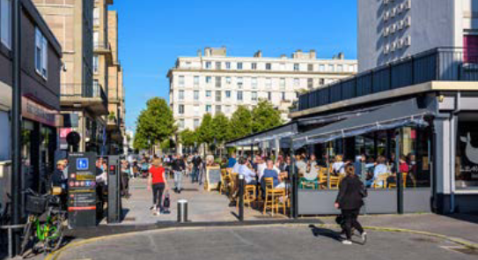

Accompagner le déploiement des zones à faibles émissions mobilité (ZFE-m)
L’ambition écologique : le déploiement des ZFE-m prévu par la loi Climat et résilience (43 agglomérations) est une mesure intrinsèquement verte, dans la mesure où elle permet d’améliorer la qualité de l’air en réduisant les émissions de polluants (dioxydes d’azote et particules fines) et de réduire l’exposition de la population.
40 000
décès sont provoqués, chaque année en France, par la pollution
de l’air, en particulier par les dioxydes d’azote et les particules
fines générés par les véhicules
Les projets concernés : Les actions financées par le Fonds vert peuvent porter sur :
des études autres que celles directement imposées par la réglementation : études de diagnostic et études préalables pour la mise en place de la ZFE-m, études de solutions de mobilité
la mise en place de dispositifs d’information et de conseil : campagne de communication et de sensibilisation, actions en faveur de l’accompagnement au changement, mise en place d’un guichet d’information ou de conseil
le déploiement de services numériques
la mise en place d’aides financières incitatives pour les mobilités propres
l’achat d’équipements et la mise en place d’aménagements
 Critères d’éligibilité : les projets doivent :
être suffisamment matures (engagement des crédits du fonds d’ici fin 2023)
bénéficier à des usagers réguliers de la ZFE-m
 Non éligibles : verdissement des flottes de transport en commun, services express métropolitains (ferroviaires), infrastructures de recharge de véhicules électriques et les infrastructures d'avitaillement en autres carburants ou combustible
Les porteurs de projet éligibles :
collectivités et autorités organisatrices de la mobilité concernées par une ZFE-m
Les critères de hiérarchisation possibles :
- projet constituant une étape préalable à la création ou au développement de la ZFE-m
- ayant un impact pour faire connaître et sensibiliser sur la ZFE-m, ses enjeux et ses solutions
- favorisant le déploiement d’une offre de mobilité diversifiée
Accédez au cahier d’accompagnement dédié
Présentation du fonds vert 27-01-2023

Slide 26


Développement du co-voiturage
L’ambition écologique : afin de réduire l’impact environnemental des déplacements du quotidien, le fonds vert a vocation à développer la pratique du covoiturage avec la mise en place par les collectivités d’infrastructures facilitant l’usage (aires, lignes, voies réservées) et des actions d’animation et d’incitation financière.
75%
de la capacité des
voitures n’est pas
utilisée
Les projets concernés : Les actions financées par le Fonds vert peuvent porter sur :
études de conception de schémas directeurs et études pré-opérationnelles à la mise en place d’infrastructures
travaux d’infrastructures, d’équipements dédiés au covoiturage ou réalisation de lignes de covoiturage : adaptation de constructions et d’équipements publics existants, nécessaires à l’essor du covoiturage (aires, places de parking, système de comptage, voies réservées, matérialisation dans l’espace public et équipement et matériel informatique et numérique associés à une ligne de covoiturage, etc.)
frais de fonctionnement des lignes de covoiturage dans la limite de 3 ans
outils et actions d’animation locale pour encourager la pratique du covoiturage : infrastructure numérique type développement de sites internet ou d’applications numériques, actions d’animation)
incitations financières à la pratique du covoiturage, dont le principe de 1€ de soutien de l’Etat pour 1€ versé par la collectivité (mesure 8 du plan covoiturage) du budget alloué à la campagne d’incitation financière locale)
Les porteurs de projet éligibles :
collectivités ou leur groupement compétents en matière de covoiturage (autorité organisatrice de la mobilité, gestionnaire de voirie)
Les critères de hiérarchisation possibles :
- projet améliorant l’accès aux bassins d’emploi et aux agglomérations pour les habitants des zones rurales et périphériques
- s’inscrivant dans un système de mobilité organisant le rabattement vers les transports collectifs notamment ;
- portés dans une approche a minima intercommunale
Accédez au cahier d’accompagnement dédié
Présentation du fonds vert 27-01-2023

Slide 27
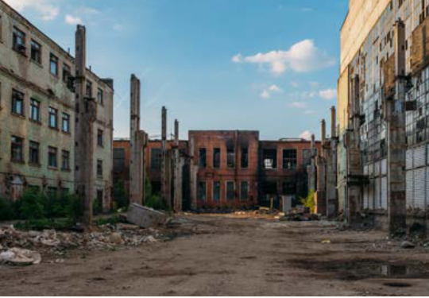

Recyclage des friches
L’ambition écologique : le recyclage des friches est une mesure intrinsèquement verte, dans la mesure où elle permet d’éviter la consommation des espaces agricoles, naturels et forestiers. Le Fonds vert vient compléter et pérenniser le fonds friches déployé dans le cadre de France Relance pour soutenir les collectivités.
150 000 ha
C’est la surface occupée par les friches industrielles en France.
En moyenne 20 000 ha d’espaces naturels, agricoles ou forestiers sont transformés en espaces urbanisés chaque année.
Les projets concernés : le Fonds vert permet de financer des études, des acquisitions foncières, des travaux de démolition ou déconstruction, de dépollution, de réhabilitation de bâtiment, de restauration écologique des sols (notamment aux fins de renaturation) ou d’aménagement relatifs à l’action de recyclage d’une friche (y compris pour une friche ICPE, industrielle ou minière) de sorte de combler tout ou partie du déficit constaté
 Critères d’éligibilité :
projets suffisamment matures pour lesquels devront donc être connus : la maîtrise d’ouvrage, les conditions de maîtrise du foncier, la programmation urbaine de l’aménagement ou le projet de revitalisation économique, ainsi que le bilan économique de l’opération
projets dont les bilans économiques restent déficitaires après prise en compte de toutes les autres subventions publiques, et malgré la recherche et l’optimisation de tous les autres leviers d’équilibre
 Non éligibles : les opérations de simple mise en conformité à une obligation réglementaire
Les porteurs de projet éligibles :
- collectivités, EPL ou opérateurs désignés
- EP de l’Etat (dont le conservatoire du littoral) ou opérateurs désignés
- aménageurs publics (EPA, SEM, SPL…)
- organismes de fonciers solidaires
- bailleurs sociaux
- entreprises privées (sous conditions)
Les critères de hiérarchisation possibles :
- projets s’inscrivant dans des programmes (ACV, PVD, TI, QPV, NPNRU, PNRQAD, OPAH, ORT, PPA, OGS, OIN…
- s’engageant dans une démarche d’aménagement durable
Accédez au cahier d’accompagnement dédié
Présentation du fonds vert 27-01-2023

Slide 28
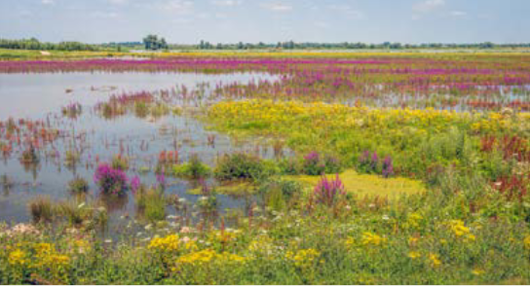

Accompagnement de la stratégie nationale
biodiversité 2030
L’ambition écologique : les projets présentés au titre du Fonds vert doivent permettre de réduire les pressions sur la biodiversité et de la restaurer sur l'ensemble du territoire.
68%
des habitats menacés
au niveau européen
sont présents en France
métropolitaine
Les projets concernés : le Fonds vert peut financer :
des subventions d’animation, d’ingénierie et d’études préalables à la conception des projets ainsi que leur évaluation dans le temps
des subventions d’investissement permettant la mise en œuvre des solutions identifiées
Les actions se déclinent en 4 volets :
mise en œuvre de la stratégie nationale pour les aires protégées : acquisitions foncières, études et concertation préalable à la création ou l’extension d’aires protégées et de zones de protection forte, investissements pour la mise en œuvre des plans de gestion des aires protégées
protection des espèces : protection des insectes pollinisateurs, plans nationaux d’action pour la conservation et la restauration d’espèces menacées
réduction des pressions : lutte contre les espèces exotiques envahissantes, dépollution (plastiques, macrodéchets et retrait des navires abandonnés)
restauration écologique : continuités écologiques, mouillages écologiques pour la protection des fonds marins, préservation des sols forestiers, démarches paysagère
 Non éligibles : les opérations de simple mise en conformité à une obligation réglementaire
Les porteurs de projet éligibles :
- collectivités territoriales, groupements
- EP locaux (SEM, SPM…)
- EP de l’Etat ou GIP
- associations ou fondations
- structures gestionnaires
- entreprises privées…
Les critères de hiérarchisation possibles :
en fonction des mesures (cf. détail dans le cahier d’accompagnement)
Accédez au cahier d’accompagnement dédié
Présentation du fonds vert 27-01-2023

